Slide 1
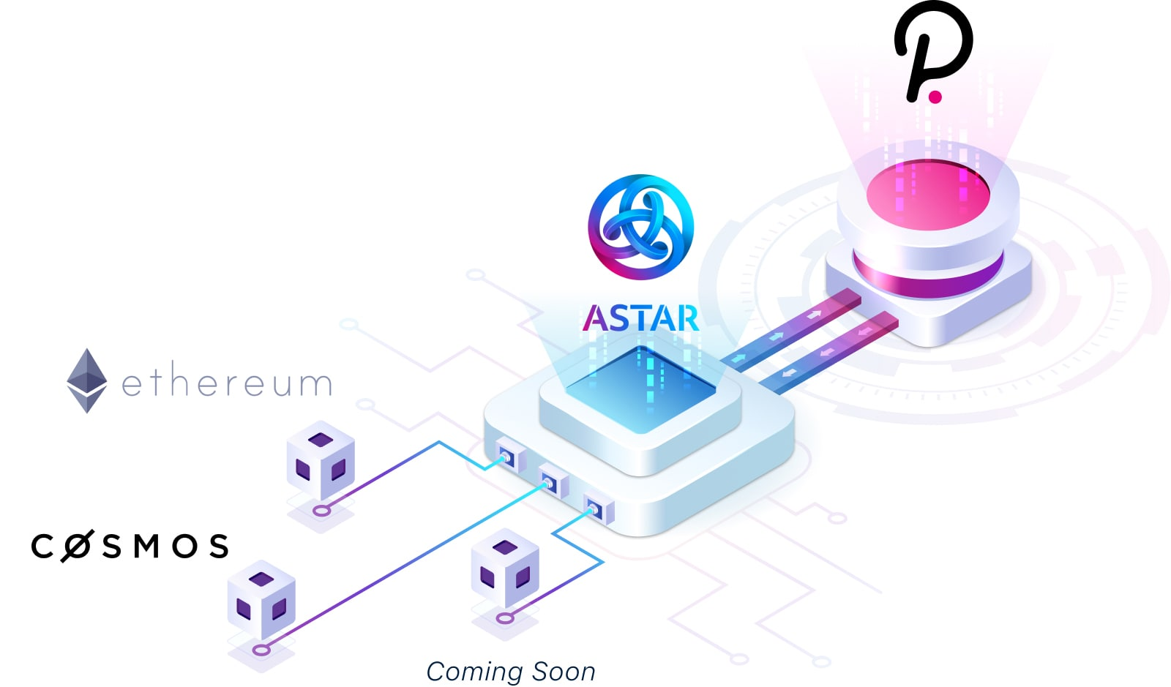
ASTAR / SHIDEN

Slide 2


Slide 3
WASM ?
Performances très élevées (langage bas niveau)
Petits binaires (légèreté) → temps de traitement réduits
Code déployable dans n’importe quel navigateur → même résultat
WASM s’étend pour inclure Rust, C/C++, C#, TypeScript, Haxe, Kotlin

Slide 4



Scalabilité
15 tps | 1700 tps | 256000 tps

Slide 5
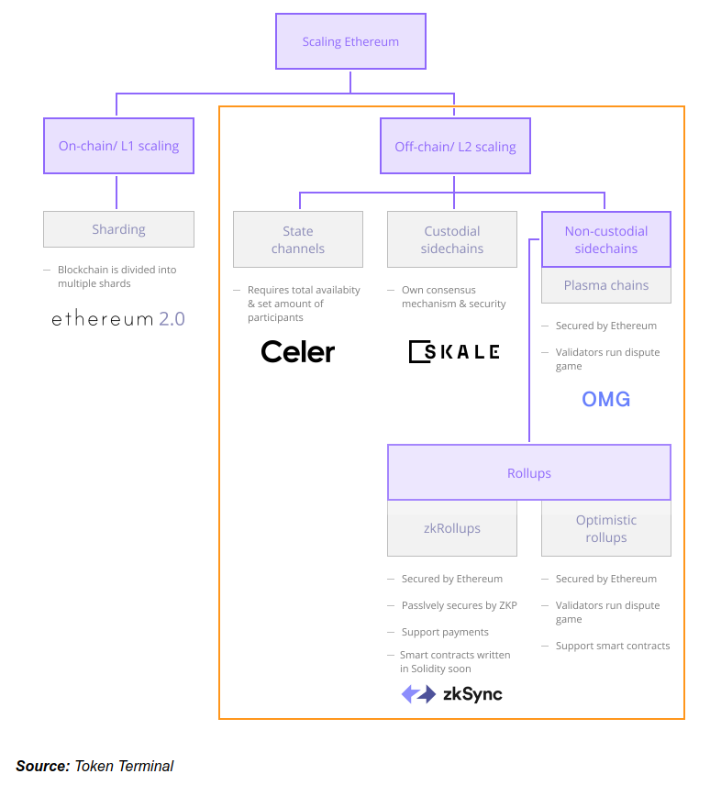

Slide 6
